Slide 1
PROGETTO ALBORELLA 2019
Brenzone, 19.09.2019
A cura di UPSdG con la collaborazione del dott. Giacinti Andrea

Slide 2
Il «Progetto Alborella» nasce da un’idea che aleggiava nelle menti di UPSdG e del dott. Giacinti già da tempo. Un progetto semplice, ma forse l’unico che permettesse di tentare la reintroduzione di questa specie nel Lago di Garda. Purtroppo a seguito di varie cause probabilmente concatenate tra loro l’ «Alburnus alburnus» ha subito un rapido declino di cui tutti si sono accorti. E’ stato chiaro fin da subito che se si voleva tentare di fare qualcosa era necessario intervenire sulla fase di uovo, date le difficoltà nel reperire l’adulto da immettere, e la difficoltà di adattamento di questa specie in ambienti diversi da quelli di nascita.

Slide 3
Questa specie ha rappresentato per secoli una fonte di sostentamento importante per le popolazioni rurali rivierasche, e al momento della sua scomparsa commerciale veniva pescata in grande quantità per essere venduta alla ristorazione locale. Veniva cercata ardentemente anche dai pescatori dilettanti sia per utilizzarla come esca, sia per la bontà delle sue carni in cucina.

Slide 4
Una fase puramente progettuale ha preceduto l’avvio di tutte quelle pratiche. Qui si è lavorato molto a tavolino per decidere un piano di lavoro e impostare un calendario operativo, acquistare tutto il necessario, noleggiare i mezzi di trasporto, scegliere i siti di prelievo e quelli di messa in posa nel Lago, richiedere i permessi necessari a poter operare …

Slide 5
Nella prima fase pratica del progetto è stata eseguire una lunga serie di sopralluoghi, spalmati in diverse giornate, durante i quali sono stati ricercati i nuclei riproduttivi ed è stato valutato lo stato di maturazione delle gonadi tramite il prelievo e la manipolazione di qualche esemplare.
Esemplare femmina con gonade ancora immatura
Esemplare maschio già fluente

Slide 6
La seconda fase ha visto impegnati vari gruppi di volontari nel creare le strutture necessarie alla protezione delle uova in lago e nel posizionarle nei 2 siti prescelti.
Sono state inoltre creati dei piccoli letti di frega artificiali, facilmente trasportabili e impilabili, composti da cassette di plastica forate riempite con ghiaia fine e chiara tenuta ferma da teli di juta.
I siti di deposizione sono stati scelti in luoghi quanto più possibile riparati dalle onde e dalla corrente, dove storicamente le alborelle hanno sempre effettuato la loro frega naturale.

Slide 7
A questo punto bisognava cercare di raccogliere quante più uova fecondate possibile, sfruttando la naturale tendenza dell’alborella a scegliere la ghiaia più omogenea e chiara come punto di deposizione, e guidando i pesci alle cassette per mezzo di deboli fasci di luce, dal momento che la frega avviene per lo più nelle ore crepuscolari e notturne.

Slide 8
Le prime acque in cui si è intervenuto sono stati piccoli fossi di risorgiva (Menago e canaletti adiacenti), nei quali si è sempre raccolto un po’ di materiale durante le numerose uscite. Purtroppo lo sforzo non è stato ripagato appieno dalla resa… le alborelle hanno presentato il problema di fornire una frega attiva in tempi diversi, e di avere nuclei riproduttivi talvolta scarsi e composti da soggetti di età e taglia molto disomogenee.

Slide 9
Non ritenendo sufficiente il materiale raccolto con in questi ambienti si è deciso quindi di ricercarne uno completamente diverso, che contenesse un gran numero di esemplari adulti e delle sponde più praticabili rispetto a quelle incolte delle risorgive. La soluzione è stata trovata nel laghetto di pesca sportiva «La Fonte» all’Alpo di Villafranca.

Slide 10
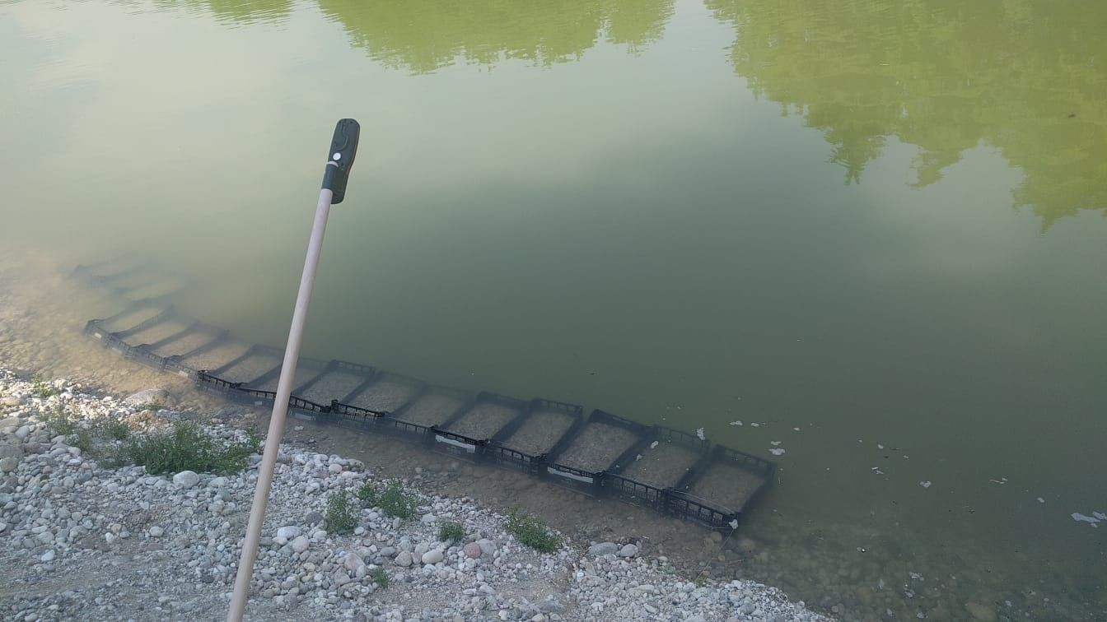
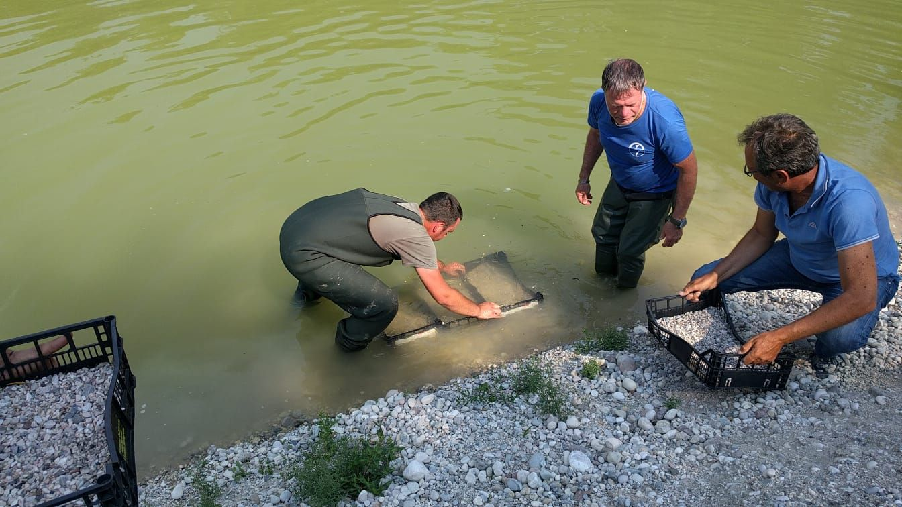
Qui siamo riusciti a posizionare un gran numero di cassette con le loro luci e tutto il necessario, e a raccogliere una quantità abbondante di materiale in pochi giorni, durante una frega frenetica in pochi cm di acqua.
Sponde comode, facilità di accesso, acqua limpida, un gran numero di riproduttori e controllo sui letti di frega depositati in acqua da parte del personale sono state le chiavi del successo in questo luogo

Slide 11
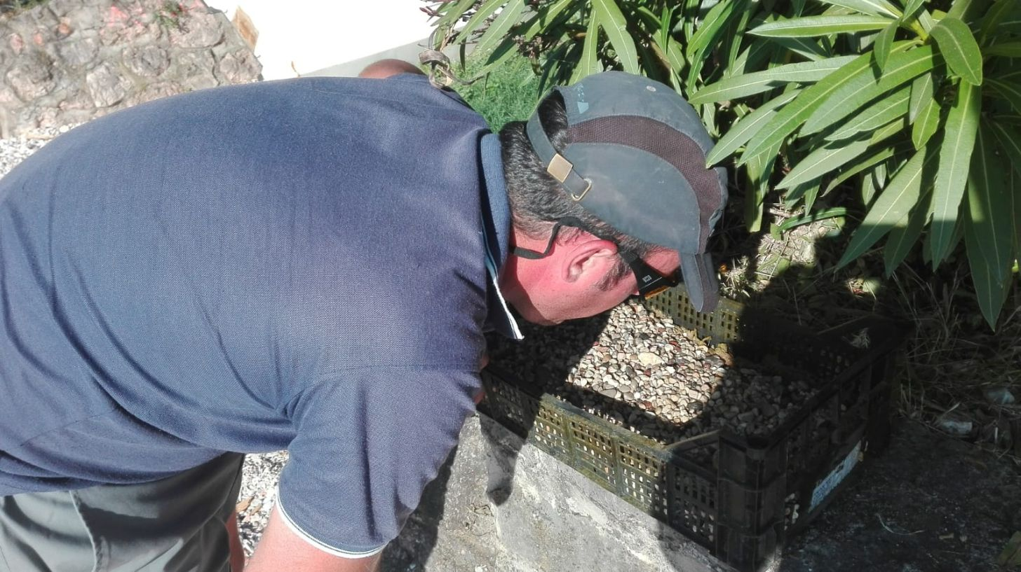
Le cassette piene di uova fecondate sono state portate sul Lago con le altre per mezzo di furgoni debitamente attrezzati, e pochi giorni dopo si è potuto procedere alla fase conclusiva: il controllo dell’avvenuta schiusa.
Il controllo è stato visivo e si sono ricercati i corion delle uova schiuse. Apparentemente le uova hanno schiuso più che bene: ne sono state osservate molte ormai vuote e non ne sono state trovate di scure o marcescenti. I sub hanno inoltre osservato e filmato a fine Agosto/primi di Settembre dei soggetti giovani ben formati, anche se è difficile ricondurli con certezza alla semina.

Slide 12
Riusciremo a proseguire con il progetto il prossimo anno?
L’alborella, oltre che fonte di reddito per la pesca, rappresenta un importante anello della catena alimentare lacustre.
Abbiamo individuato delle criticità nelle fasi operative, pensato a modifiche e soluzioni… la prossima volta saremo sicuramente più preparati e competenti rispetto a questo primo tentativo che può essere considerato una buona prova teorica e pratica.

Slide 13
GRAZIE PER L’ATTENZIONE

